Slide 1
CPU调度的模拟实现
基于反馈排队算法的
柏羽、陈泽祺、徐小权

Slide 2
01
功能要求
（1）就绪队列设置
· 设置就绪队列个数（≥3）
· 设置每个就绪队列的优先级和时间片；
（2）运行结果
· 模拟动态创建多个进程，依据反馈排队算法调度。
· 动态显示就绪队列中的进程以及各进程的剩余时间；
· 动态显示执行中的进程；
· 动态显示等待队列中的进程。

Slide 3
02
具体细节实现
（1）设置多个进程（进程名、运行时间）进入就绪队列；
（2）依据反馈排队算法的调度原理，对就绪队列中的进程进行调度或使进程进入相应的就绪队列；
（3）当就绪队列中进程被调度，要启动一个相对时钟以反映运行的时间片；
（4）一个进程占有CPU运行时，要随机产生I/O请求或I/O请求完成；
（5）当随机产生I/O请求时，占有CPU的进程要进入等待队列；
（6）当随机产生I/O完成时，等待队列的进程要进入相应的就绪队列；

Slide 4
03
Extra Work
（1）先到先服务算法
（2）短作业要求算法
（3）最短剩余时间优先算法
（4）最高响应比优先算法
（5）最高优先数算法
（6）循环轮转算法

Slide 5
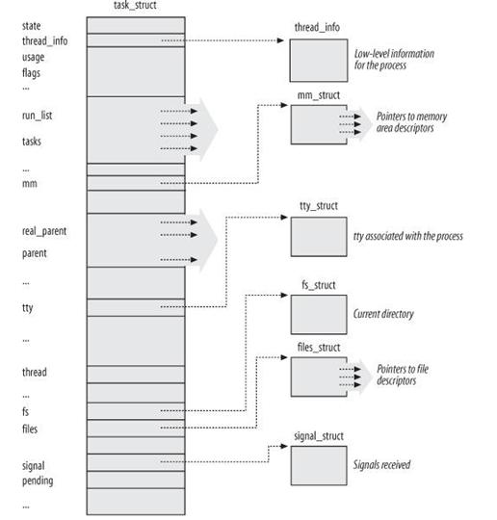
04
数据结构
（1）name：进程名
（2）id：进程id
（3）total：进程需要时间
（4）remain：进程剩余时间
（5）wait：进程进入
（6）err：进程撤销概率
（7）+io：产生io概率
（8）-io：io结束概率
（9）state：状态

Slide 6
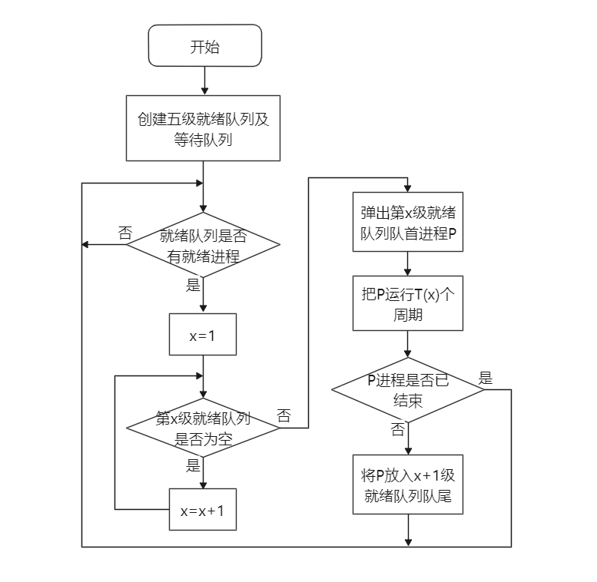
05
多级反馈队列调度算法
1. 按优先级从高到低设置五级就绪队列。更高优先级的就绪队列为进程规定的执行时间片更短。第五级就绪队列的时间片为无限。
2. 系统优先调度高优先级队列中的队首进程。仅当第1~(x-1)队列均空时，才有可能调度第x队列进程。
3. 从第x级队列中调出的进程运行T(x)时间后，若没有执行结束，则中断进程并将其放入下一级就绪队列队尾。

Slide 7
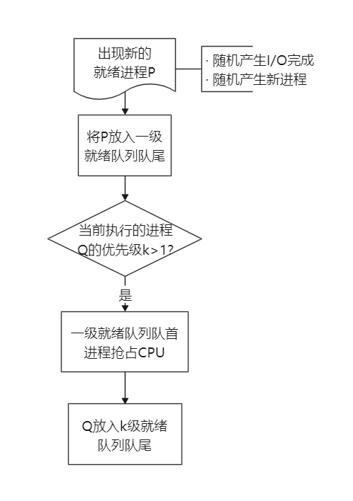
05
多级反馈队列调度算法
4. 操作系统发现一个新的就绪进程时，首先将其放在一级就绪队列队尾，按FCFS原则排队等待调度。
5. 如果在某进程执行过程中，有新的更高优先级就绪进程出现，则CPU被剥夺，原执行进程放回原队列队尾。

Slide 8
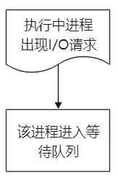
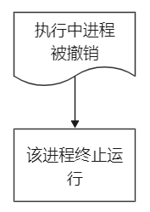
05
多级反馈队列调度算法
6. 如果某进程在执行过程中出现I/O请求，则该进程被中断，进入等待队列；
7. 如果某进程在执行过程中被撤销，则该进程终止运行。

Slide 9
模拟实现展示

Slide 10
THANK YOU

